Slide 1

Дорогу осилит идущий, геометрию – думающий.
Презентация к уроку по учебному предмету «Геометрия» в 8 классе на тему «Четырехугольники»
Миронова Светлана Николаевна,
учитель математики
МАОУ СОШ № 69

Slide 2
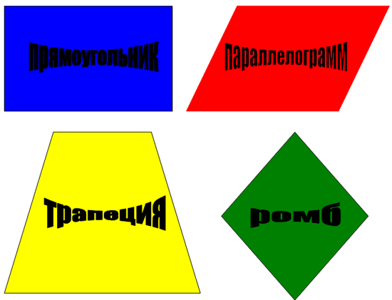
Тема: «Четырехугольники»
“Учиться можно только весело…
Чтобы переваривать знания, надо поглощать их с аппетитом”
Французский писатель
XIX столетия Анатоль Франс

Slide 3
Четырехугольник – это многоугольник, содержащий четыре вершины и четыре стороны
четырехугольник может быть выпуклым (если он лежит по одну сторону от каждой прямой, проходящей через две его соседние вершины)
четырехугольник может быть невыпуклым (если он лежит по обе стороны хотя бы от одной прямой, проходящей через две его соседние стороны)
сумма углов любого четырёхугольника равна 360°

Slide 4
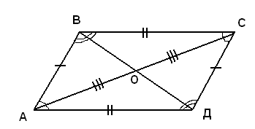
Параллелограмм – это четырёхугольник, у которого противоположные стороны попарно параллельны.

Slide 5
Свойства параллелограмма
Противоположные стороны равны.
AB=CD, BC=AD
2. Противоположные углы равны.
∟A= ∟ C, ∟ D = ∟ B
3. Диагонали точкой пересечения делятся пополам.
АО=ОС, ВО=ОD
4. Сумма углов, прилежащих к одной стороне, равна 180 градусов.
∟ A+ ∟ B=180⁰, ∟ B+ ∟ C=180⁰

Slide 6
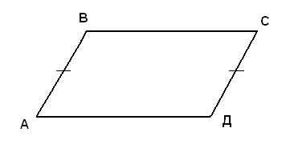
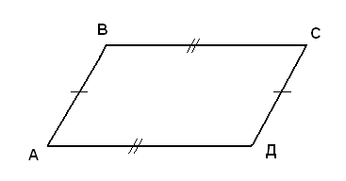
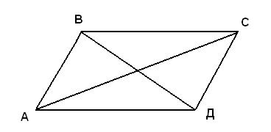
Признаки параллелограмма
Четырехугольник является параллелограммом, если:
Две его противоположные стороны равны и параллельны.
Если АВ||СD, АВ=СD, то АВСD – параллелограмм.
2. Противоположные стороны попарно равны.
Если АВ=СD, ВС=АD, то АВСD – параллелограмм.
3. Диагонали точкой пересечения делятся пополам.
Если АО=ОС, ВО=ОD, то АВСD – параллелограмм.

Slide 7
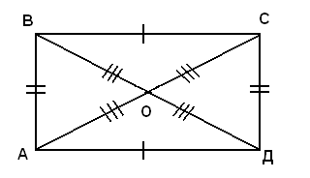
Прямоугольник – параллелограмм, у которого все углы прямые

Slide 8
Свойства прямоугольника
1. Противолежащие стороны равны
AB=CD, BC=AD
2. Все углы равны 90 градусов
∟ A= ∟ B= ∟ C= ∟ D=90⁰
3. Диагонали точкой пересечения делятся пополам
АО=ОС, ВО=ОD
4. Сумма углов, прилежащих к одной стороне, равна 180 градусов
∟ A+ ∟ B=180⁰, ∟ B+ ∟ C=180⁰
5. Диагонали равны
AC=BD

Slide 9
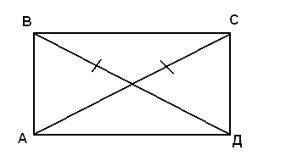
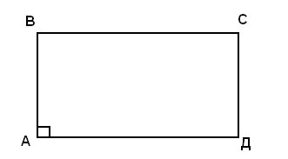
Признаки прямоугольника
1. Если в параллелограмме диагонали равны, то это прямоугольник.
Если АВСD – параллелограмм, АС=ВD, то АВСD – прямоугольник.
2. Если в параллелограмме один угол прямой, это прямоугольник.
Если ∟A=90,то ABCD – прямоугольник.

Slide 10
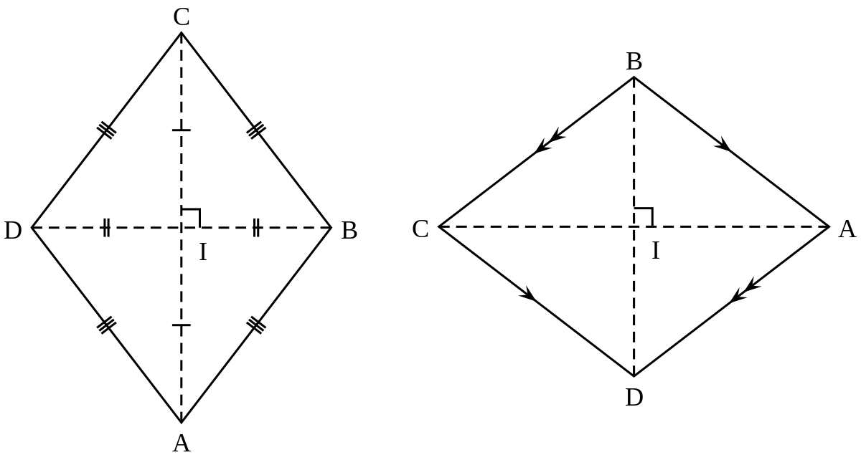
Ромб – параллелограмм, у которого все стороны равны.

Slide 11
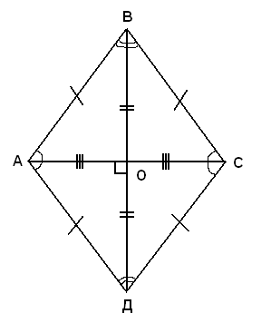
Свойства ромба
1. Все стороны равны
АВ = ВС = СD = DА
2. Противоположные углы равны
∟А = ∟В, ∟С = ∟D
3. Диагонали точкой пересечения делятся пополам
АО = ОС, ВО = ОD
4. Диагонали взаимно перпендикулярны
АС ┴ ВD
5. Диагонали делят углы ромба пополам
∟ABD = ∟DBC, ∟BCA = ∟ACD

Slide 12
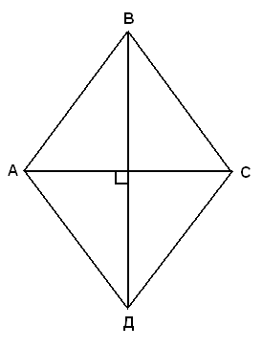
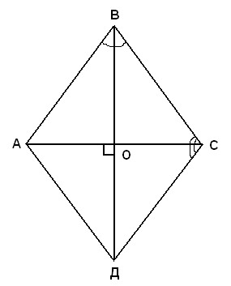
Признаки ромба
1. Если в параллелограмме диагонали взаимно перпендикулярны, то это ромб
Если АВСD – параллелограмм и АС┴ВD, то АВСD – ромб
2. Если в параллелограмме диагонали делят углы пополам, то это ромб
Если АВСD – параллелограмм,
∟ВСА = ∟DСА, ∟АВD = ∟СВD, то АВСD – ромб

Slide 13
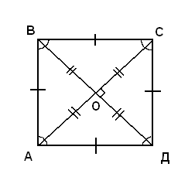
Квадрат – прямоугольник, у которого все стороны равны.

Slide 14
Свойства квадрата
1. Все стороны равны
АВ = ВС = СD = DА
2. Все углы равны 90 градусов
∟А = ∟В = ∟С = ∟D = 90⁰
3. Диагонали точкой пересечения делятся пополам
АО = ОС = ВО = ОD
4. Диагонали взаимно перпендикулярны
АС ┴ ВD
5. Диагонали равны
AC = BD
5. Диагонали делят углы квадрата пополам
∟ABD = ∟DBC= ∟BCA= ∟ACD=45⁰

Slide 15
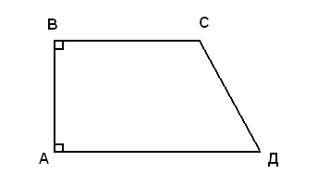
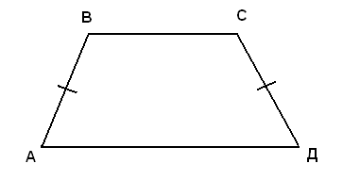
Трапеция – четырехугольник, у которого две стороны параллельны, а две не параллельны

Slide 16
Равнобедренная трапеция - это трапеция,
у которой боковые стороны равны
Прямоугольная трапеция - это трапеция,
у которой боковая сторона перпендикулярна основаниям.
Основания трапеции - это параллельные стороны трапеции, боковые стороны-это непараллельные стороны
Средняя линия трапеции - это отрезок, соединяющий середины боковых сторон.

Slide 17
Тест по теме «Четырехугольники»
1.Четырехугольник, у которого только две стороны параллельны?
А. Ромб
Б. Трапеция
В. Квадрат
Г. Прямоугольник
Notes:
Обучающиеся получают заранее подготовленные листы.
Для более успешного выполнения работы необходимо чётко пояснить каждое задание/
Правильный ответ обучающийся должен отметить каким-либо значком или записать, если предусмотрен бланк ответов.
Листы с работами следует собирать одновременно у всех обучающихся по окончании урока.

Slide 18
Тест по теме «Четырехугольники»
2. Трапеция, у которой один из углов равен 90 градусов, называется
А. Равнобедренной
Б. Остроугольной
В. Тупоугольной
Г. Прямоугольной
Notes:
Обучающиеся получают заранее подготовленные листы.
Для более успешного выполнения работы необходимо чётко пояснить каждое задание/
Правильный ответ обучающийся должен отметить каким-либо значком или записать, если предусмотрен бланк ответов.
Листы с работами следует собирать одновременно у всех обучающихся по окончании урока.

Slide 19
Тест по теме «Четырехугольники»
3. Любой прямоугольник является
А. Ромбом
Б. Квадратом
В. Параллелограммом
Г. Нет правильного ответа
Notes:
Обучающиеся получают заранее подготовленные листы.
Для более успешного выполнения работы необходимо чётко пояснить каждое задание/
Правильный ответ обучающийся должен отметить каким-либо значком или записать, если предусмотрен бланк ответов.
Листы с работами следует собирать одновременно у всех обучающихся по окончании урока.

Slide 20
Тест по теме «Четырехугольники»
4.Какая из этих фигур обладает наибольшим количеством свойств?
А. Ромб
Б. Трапеция
В. Квадрат
Г. Прямоугольник
Notes:
Обучающиеся получают заранее подготовленные листы.
Для более успешного выполнения работы необходимо чётко пояснить каждое задание/
Правильный ответ обучающийся должен отметить каким-либо значком или записать, если предусмотрен бланк ответов.
Листы с работами следует собирать одновременно у всех обучающихся по окончании урока.

Slide 21
Тест по теме «Четырехугольники»
5. Название какой фигуры в переводе с греческого языка означает
«обеденный столик»?
А. Ромб
Б. Трапеция
В. Квадрат
Г. Прямоугольник
Notes:
Обучающиеся получают заранее подготовленные листы.
Для более успешного выполнения работы необходимо чётко пояснить каждое задание/
Правильный ответ обучающийся должен отметить каким-либо значком или записать, если предусмотрен бланк ответов.
Листы с работами следует собирать одновременно у всех обучающихся по окончании урока.

Slide 22
Проверь себя!
1. Б
2. Г
3. В
4. В
5. Б
Notes:
Обучающиеся получают заранее подготовленные листы.
Для более успешного выполнения работы необходимо чётко пояснить каждое задание/
Правильный ответ обучающийся должен отметить каким-либо значком или записать, если предусмотрен бланк ответов.
Листы с работами следует собирать одновременно у всех обучающихся по окончании урока.

Slide 23
Кроссворд «Четырехугольники»
 |  |  |  |  |  |  |  |  |  | 5 |  | 6
 |  |  |  |  |  |  |  |  |  |  |  |  |  | 7
 |  | 1
 | 2
 |  |  |  |  |  |  |  | 8
 | 3
 |  |  | 4
По горизонтали:
Четырехугольник, у которого противоположные стороны параллельны
Четырехугольник, у которого только две стороны параллельны
Параллелограмм, у которого все углы прямые
Точки, из которых выходят стороны четырехугольника

Slide 24
Кроссворд «Четырехугольники»
 |  |  |  |  |  |  |  |  |  | 5 |  | 6
 |  |  |  |  |  |  |  |  |  |  |  |  |  | 7
 |  | 1
 | 2
 |  |  |  |  |  |  |  | 8
 | 3
 |  |  | 4
По вертикали:
1. Сумма длин всех сторон
5. Отрезок, соединяющий противолежащие вершины
6. Прямоугольник, у которого все стороны равны
7. Параллелограмм , у которого все стороны равны
8. Отрезок, соединяющий соседние вершины

Slide 25
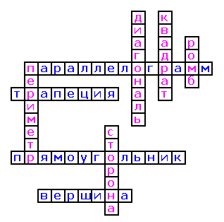
Ответы на кроссворд

Slide 26

Спасибо за внимание !!!

